Slide 1

Caio Pequeno
Fabio Henrique
Hudson Henrique
Kayky Ferreira
Paulo Bispo
VOLUNTREE
Conectando voluntários com comunidades próximas
OUTUBRO, 2024

Slide 2



Problemática
34%
65%
Pesquisa Voluntariado 2021
Trabalho voluntariado sem frequência definida
815.676
45%
Quantidade de ONGs no Brasil em 2021
Fontes:
instituto para o Desenvolvimento do Investimento Social (IDIS)
Observatório 3 Setor

Slide 3



Plataforma de voluntariado local
Um site conectando voluntários com organizações na sua comunidade
Facilitando o engajamento cívico e aumentando a eficácia das ONGs
Nossa solução
Funcionalidades
Cadastro e perfis
Sistema de avaliações e feedbacks
Agenda e inscrições

Slide 4
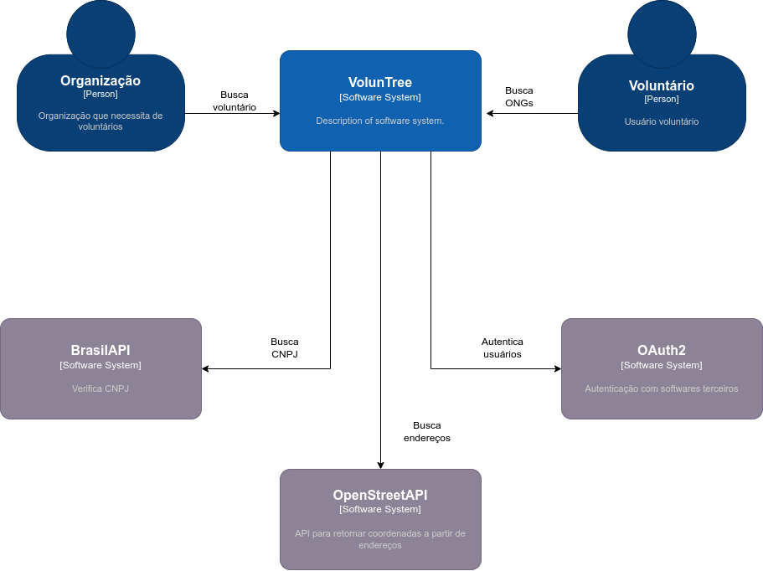

Slide 5
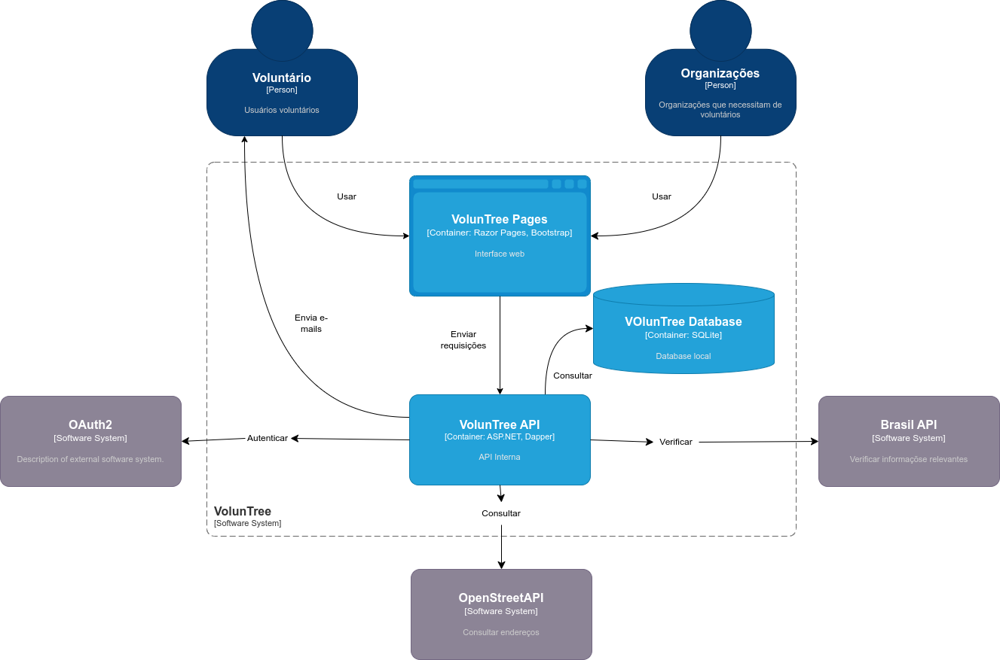

Slide 6
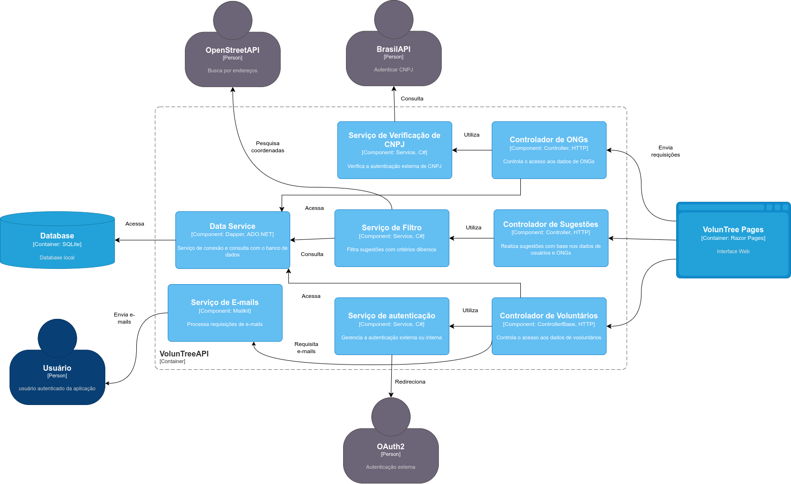

Slide 7


